Slide 1


O Planetário
Trabalho final do processo seletivo do LCCV-UFAL
Aluno:
Pedro Henrique Rodrigues Meira Bastos

Slide 2
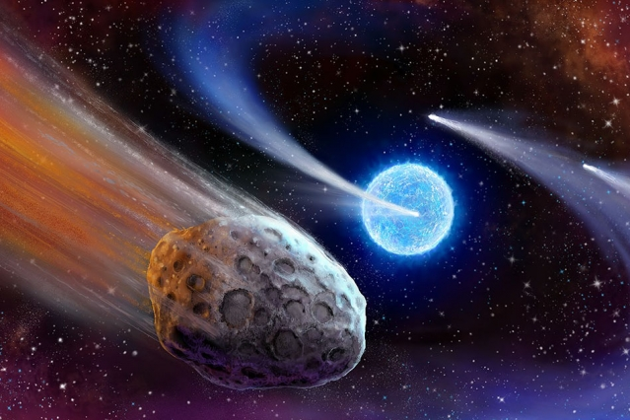
O projeto
Montar um software que faça a simulação do movimento de corpos celestes dados pelo usuário;
O projeto será dividido em três partes:
Cŕeditos da Imagem: Danielle Futselaar

Slide 3
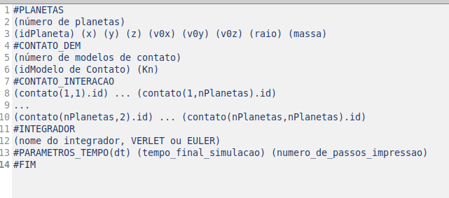
Módulo de leitura:
Responsável pela leitura dos dados de entrada, para que possam ser usados pelo módulo de análise;
Os dados de entrada são fornecidos por um arquivo no seguinte molde:
Cŕeditos da imagem: o autor

Slide 4
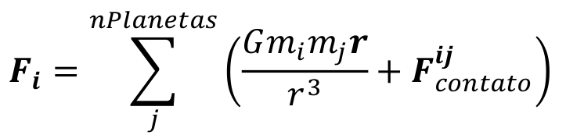
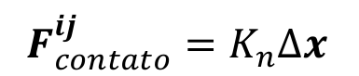
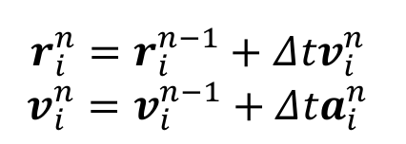
Módulo de análise:
Realiza os cálculos para obter posição e velocidade dos planetas em um número de instantes fornecidos pelo usuário;
Retorna um “histórico” com um intervalo igualmente espaço determinado pelo usuário;
Para os cálculos, as seguintes equações são utilizadas:
Somatório das forças gravitacional e de contato
Força de contato expressada como força elástica
Método de Euler para achar velocidade e posição

Slide 5

Módulo de visualização
Permite que o usuário visualize os resultados obtidos a partir de gráficos (pelo menos 2D) mostrando o movimento dos corpos ao longo do tempo estabelecido.
Créditos da Imagem: Analytics Insight

Slide 6

Ferramentas utilizadas:
Linguagem Python;
Versão 3.7.3;
Interpretada;
De alto nível;
Permite orientação à objetos.
Créditos da Imagem: Python Foundation

Slide 7

Ferramentas utilizadas:
Módulo NumPy;
Versão 1.16.3;
Faz operações matemáticas mais avançadas que o Python não oferece por padrão (matrizes, por exemplo);
Backend em C e FORTRAN
Créditos da imagem: David Cournapeau

Slide 8

Ferramentas Utilizadas
Módulo SciPy
Versão 1.2.1
Faz operações com um “viés mais científico” que o NumPy, que o Python também não oferece por default
Backend em C e FORTRAN
Créditos da imagem: Scipy Organization

Slide 9

Ferramentas utilizadas:
Módulo MatPlotLib;
Versão 1.16.3;
Faz operações matemáticas mais avançadas que o Python não oferece por padrão (matrizes, por exemplo);
Backend em C e FORTRAN
Créditos da imagem: MatPlotLib

Slide 10

Ferramentas utilizadas:
Módulo Pandas;
Versão 0.24.2;
Módulo desenvolvido para aplicações de ciência de dados;
Compatível com NumPy e MatplotLib
Créditos da imagem: WWF

Slide 11
Ferramentas utilizadas:
Dois módulos tiveram que ser usados com o pandas:
openpyxl (2.6.2);
xlrd (1.2.0);
Usados para leitura e escrita de arquivos .xlsx (Excel)
Créditos da imagem: WWF

Slide 12
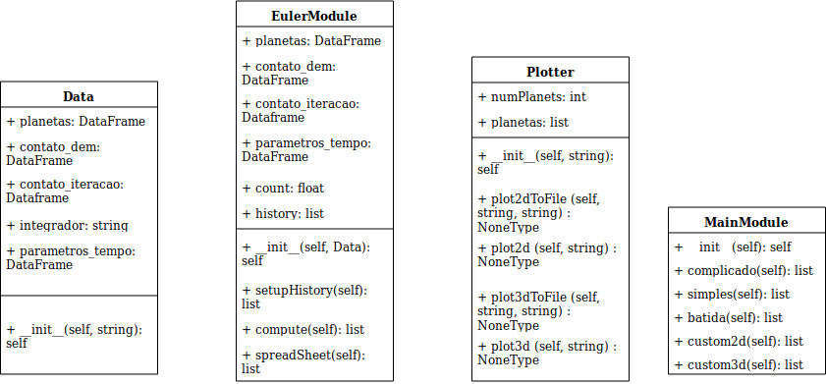
Estrutura:
Cada módulo foi feito em uma classe
O classe de Data lê os dados
A classe EulerModule recebe os dados de uma instância de Data, faz as contas necessárias, e retorna o histórico em uma planilha .xlsx
A classe Plotter lê uma planilha gerada por EulerModule e plota as imagens (2d ou 3d)
Créditos da Imagem: o autor

Slide 13
Estrutura:
Todas os módulos são apropriadamente instanciados no módulo MainModule, que não exerce função dentro do processo
Apenas “unifica” todo o processo dentro de poucos passos
Os métodos complicado, simples e batida são demonstrativos, mostram o algoritmo funcionando
Créditos da Imagem: o autor

Slide 14
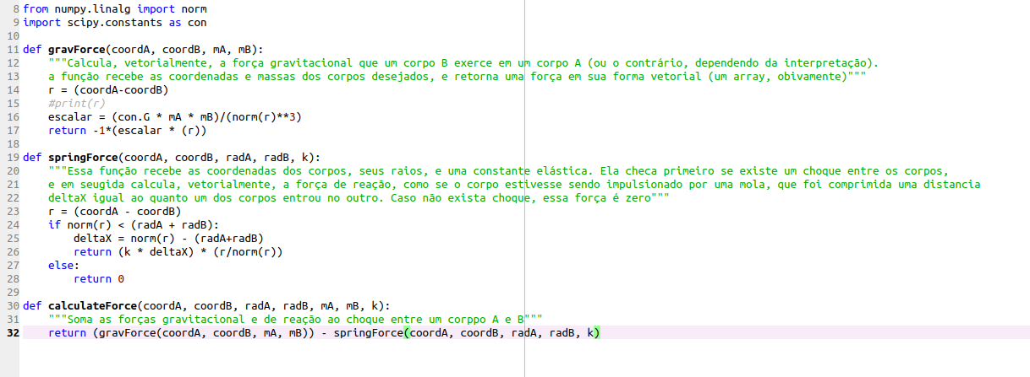
Estrutura:
Além dos três módulos básicos e do MainModule, existe um script chamado support.py que faz o cálculo das forças gravitacional e de contato entre dois corpos celestes;
Serão usadas no método compute() do EulerModule
Créditos da Imagem: o autor

Slide 15

Problemas
O tempo de execução do código ficou muito alto;
O método compute() da classe EulerModule ficou muito mal otimizado:
Muitos loops encadeados;
Acessos constantes à estruturas de dados de grande porte;
Quanto maior o tempo limite e menor o dt, mais demora a execução.
Cŕeditos da imagem: El País

Slide 16
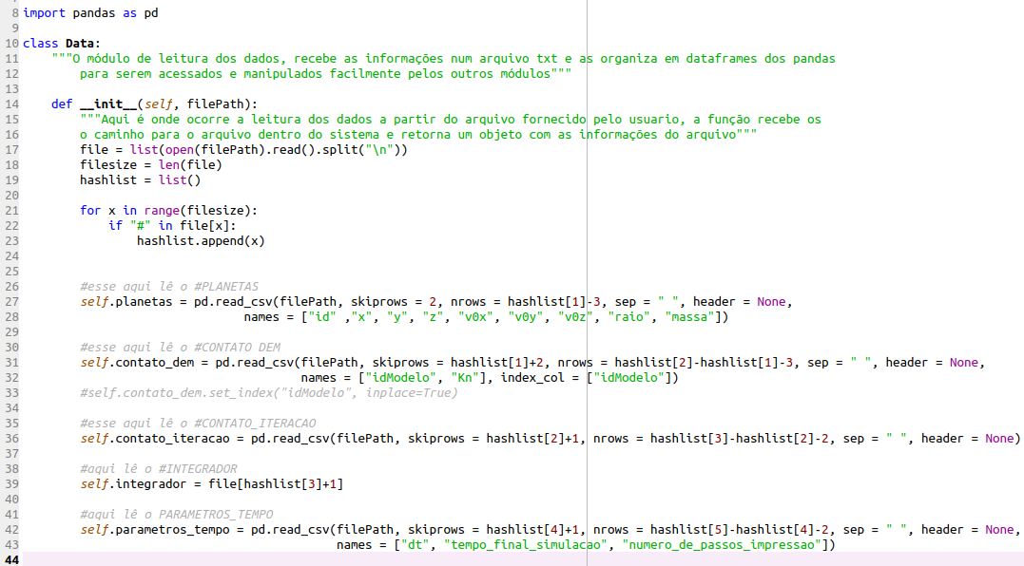
A classe Data
Procura os seccionamentos dentro do arquivo original;
Busca onde podem ser encontrados jogos da velha;
Achadas as posições, faz a leitura, cada secção do arquivo original vira um Data Frame (exceto o integrador, porque é só uma palavra).
Créditos da imagem: o autor

Slide 17
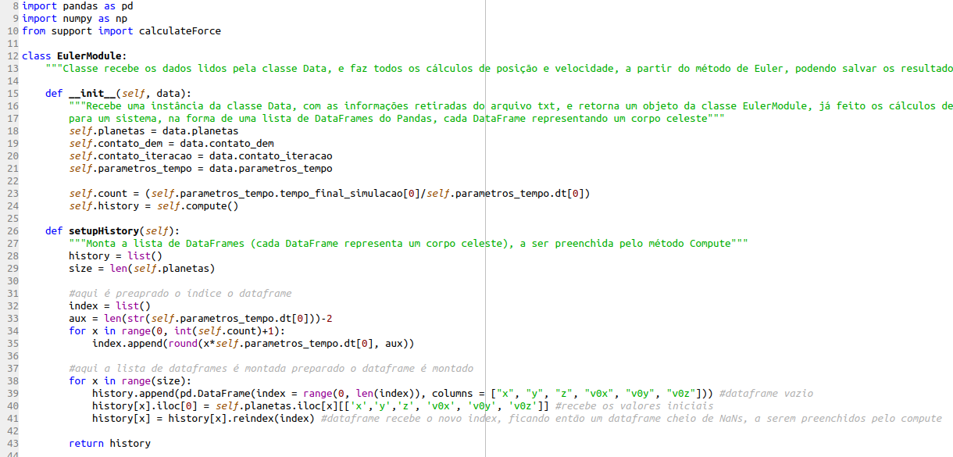
A Classe EulerModule
__init__ recebe os valores obtidos pela instância da classe Data fornecida;
setupHistory monta uma lista de DataFrames, cada um representando o histórico de um planeta (velocidade e posição) ao longo do tempo determinado.
Créditos da imagem: o autor

Slide 18
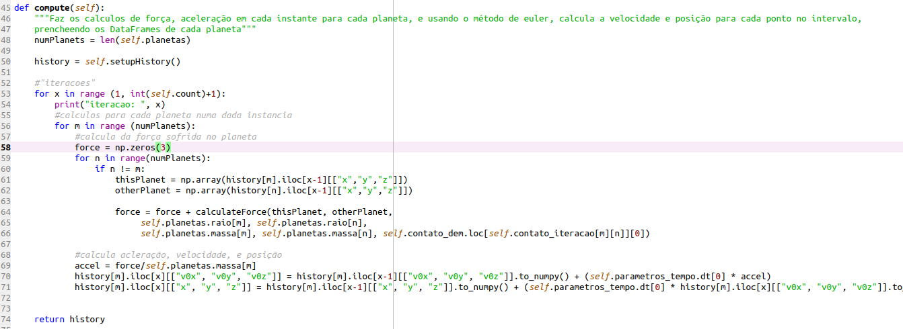
A Classe EulerModule
O método compute faz todos os cálculos necessários para preencher a lista retornada pelo setupHistory.
O elefante branco do projeto todo, com suas estruturas de repetição encadeadas, é facilmente o método que mais consome tempo.
Créditos da imagem: o autor

Slide 19
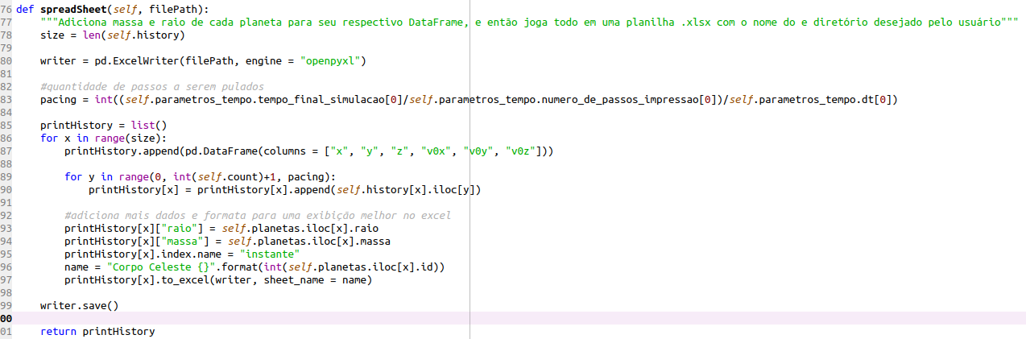
A Classe EulerModule
O método spreadSheet formata e entrega uma planilha .xlsx (Excel);
Cada página da planilha representa um corpo celeste, na ordem em que eles estavam dispostos no documento original.
Créditos da imagem: o autor

Slide 20
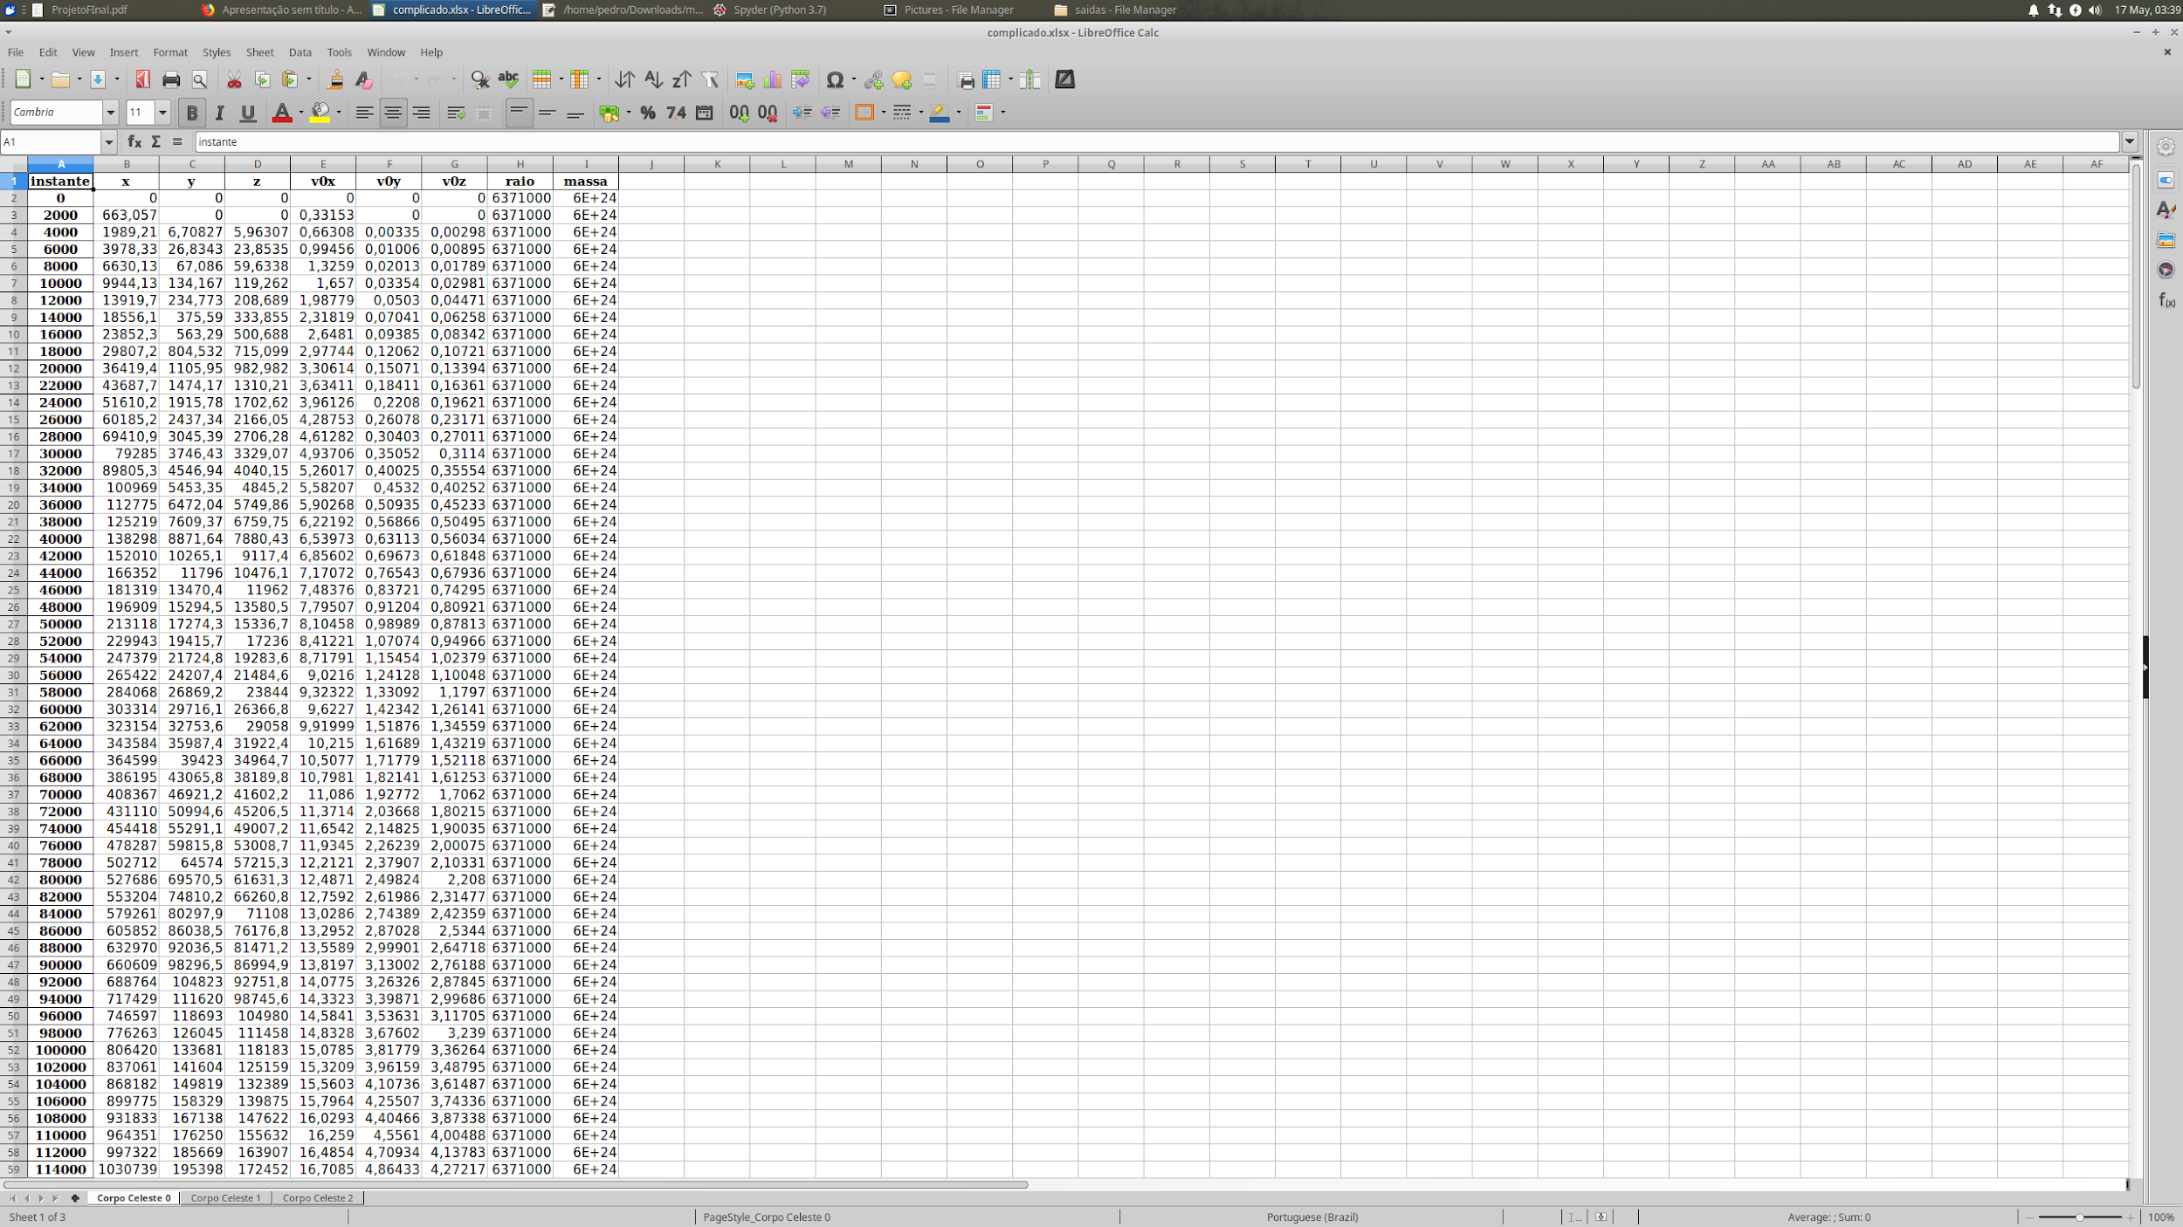
Planilha .xlsx representando o movimento de três corpos celestes (cŕeditos da imagem: o autor)

Slide 21
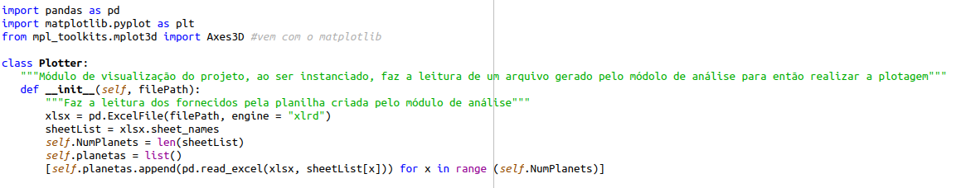
A classe Plotter
_init_ lê a planilha página à página e salva os dados em um lista de DataFrames (cŕeditos da imagem: o autor)

Slide 22
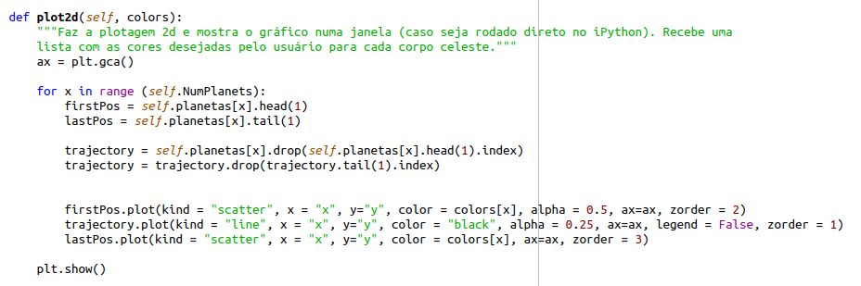
A classe Plotter
O método plot2d separa os pontos de início e fim da trajetória, as plotando como pontos, e a trajetória entre eles como uma linha semi-transparente
Também existe plot2dToFile, que faz exatamente a mesma coisa, exceto que ao invés de abrir uma janela, ela salva direto no armazenamento do computador.
Créditos da imagem: o autor

Slide 23
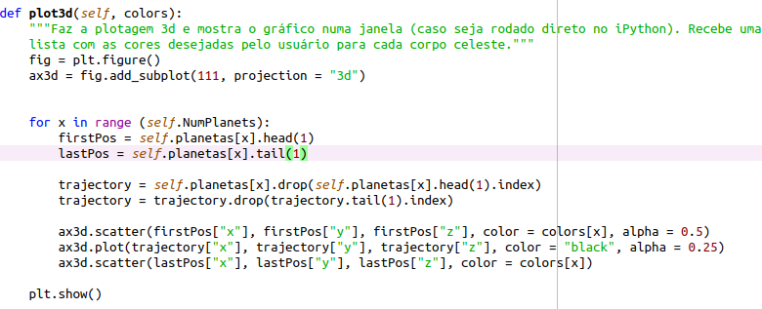
A classe Plotter
O método plot3d faz a mesma coisa que o 2d, exceto que para as três dimensões
Também existe uma plot3dToFile, análoga à plot2dToFile
Créditos da imagem: o autor

Slide 24
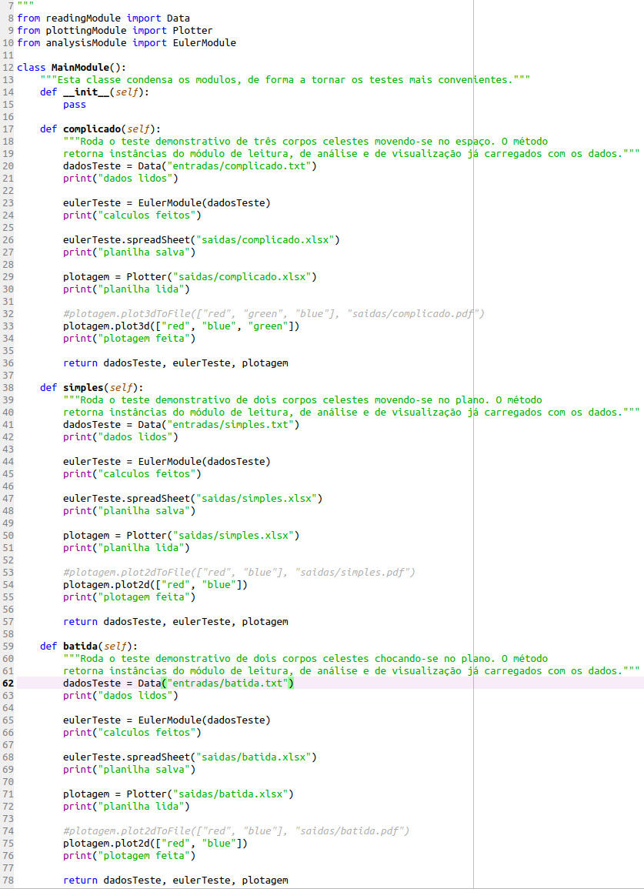
A classe MainModule
Essa classe apenas “condensa” todas as outras, tornando fácil o uso do programa.
batida, simples e complicado usam dados já presentes no diretório, com caráter demonstrativo
Créditos da imagem: o autor

Slide 25
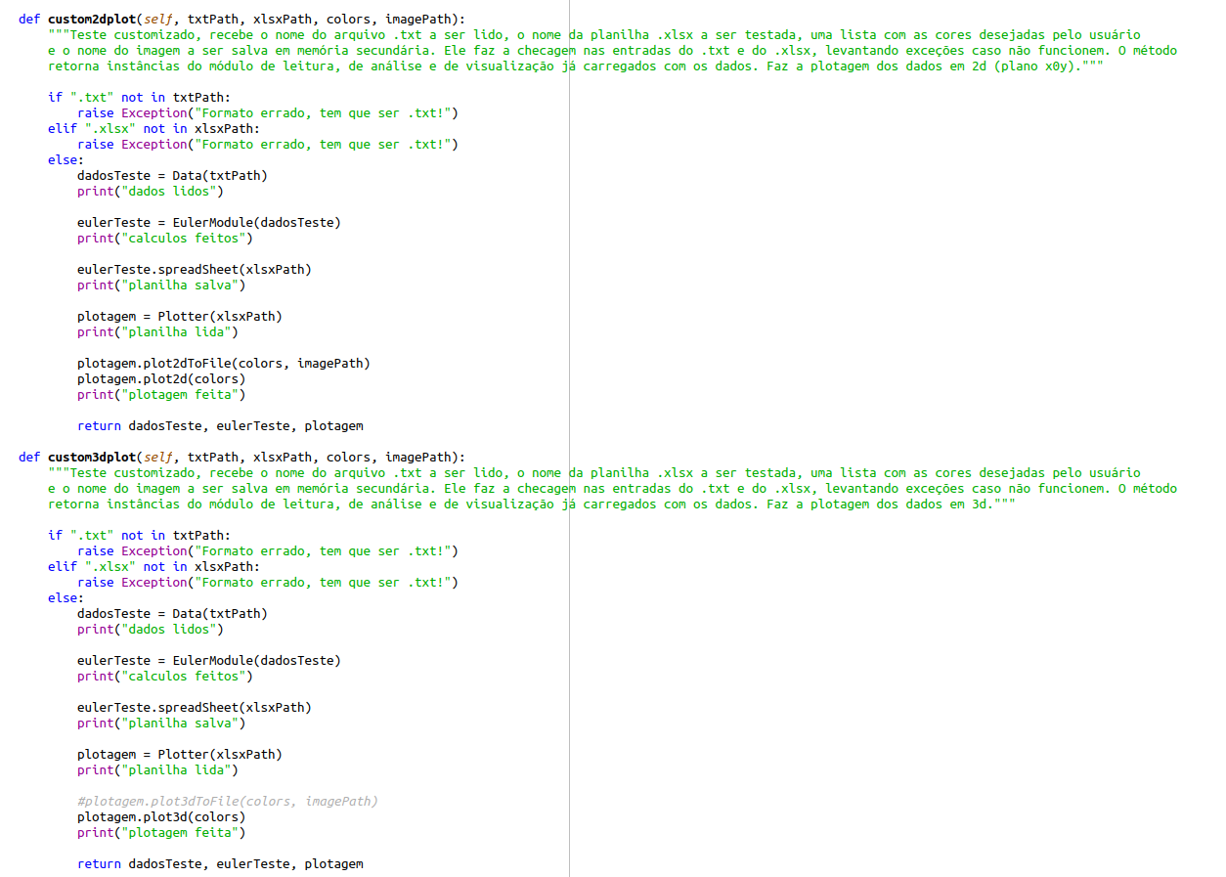
MainModule também aceita dados próprios do usuário (cŕeditos da imagem: o autor)

Slide 26
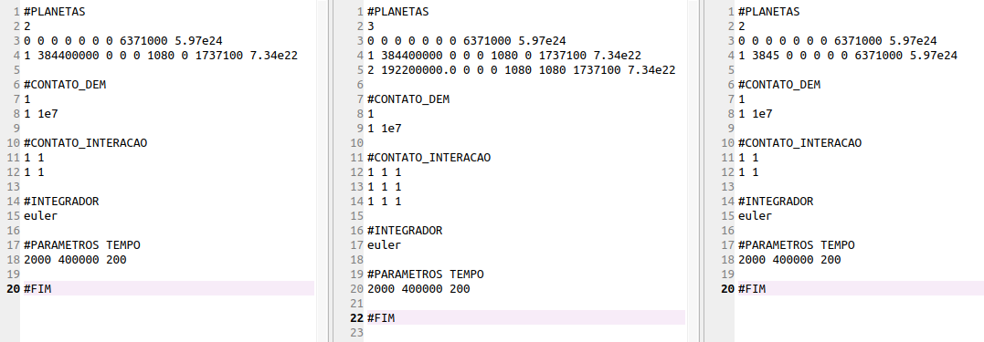
Da esuqerda para a direita: simples.txt, complicado.txt e batida.txt (cŕeditos da imagem: o autor)

Slide 27
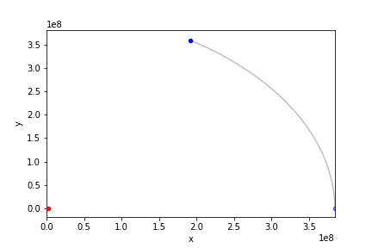
Caso Simples (cŕeditos da imagem: o autor)

Slide 28
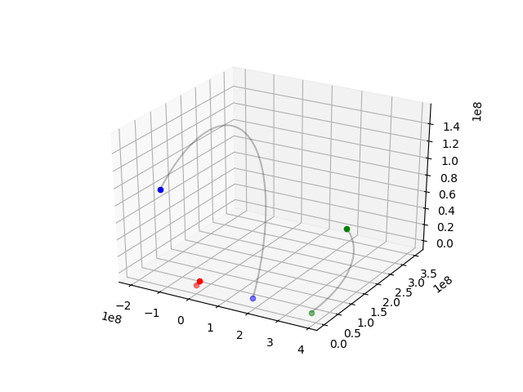
Caso Complicado (cŕeditos da imagem: o autor)

Slide 29
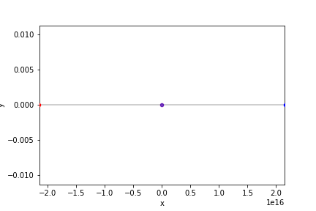
Caso de Choque (cŕeditos da imagem: o autor)

Slide 30
Conclusão: o algoritmo mais simples nem sempre é o mais eficiente.

